Slide 1
Finance v podnikání sem. 8 Metody hodnocení investic
Ing. Zuzana Szkorupová, Ph.D.

Slide 2
Metody hodnocení investic
Metody hodnocení investic slouží k určení a vyhodnocení, zda se nám projekt vyplatí či nikoliv.
Existuje řada metod hodnocení výhodnosti investic na základě předem daných parametrů:
Metoda čisté současné hodnoty
Metoda vnitřního výnosového procenta
Metoda indexu ziskovosti
Metoda doby splatnosti
Metoda průměrné výnosnosti k účetní hodnotě

Slide 3
Metody hodnocení investic: Metoda čisté současné hodnoty NPV – Net Pressent Value
Charakteristika: Metoda NPV je založena na výpočtu čisté současné hodnoty, což je současná hodnota budoucích hotovostních toků mínus vstupní investice
Vzorec: $NPV=C_{0}+\frac{C_{1}}{\left(1+i\right)}+\frac{C_{2}}{{\left(1+i\right)}^{2}}+…+\frac{C_{n}}{{\left(1+i\right)}^{n}}$
C₀ = vstupní investice
C_{1....n} = hotovostní toky plynoucí z investice v jednotlivých letech její existence
i = alternativní náklady
n = počet let existence investice
Prostor pro doplňující informace, poznámky
Notes:
csvukrs

Slide 4
Metody hodnocení investic: Metoda čisté současné hodnoty NPV – Net Pressent Value
Proč používat metodu NPV?
bere v úvahu veškeré hotovostní toky
bere v úvahu časovou hodnotu peněz a pracuje s alternativními náklady
závěry metody NPV lze přijmout vždy bez výhrady
Pravidlo metody NPV: projekt přijmeme tehdy, je-li NPV ˃ 0. V případě porovnávaní více investic volíme tu s vyšší NPV
Jediná nevýhoda, stejná i pro ostatní metody: musíme odhadnout výši hotovostních toků – a tím pádem nepřesný odhad = nepřesné zhodnocení
Prostor pro doplňující informace, poznámky
Notes:
csvukrs

Slide 5
Metody hodnocení investic: Metoda vnitřního výnosového procenta
Charakteristika: Metoda IRR je založena na výpočtu vnitřního výnosového procenta, což je taková úroková míra, při které se současná hodnota budoucích očekávaných příjmu z investice rovná kapitálovým výdajům na investici (tj. taková úroková míra, pro kterou je čistá současná hodnota investice rovna nule).
Vzorec: $0= C_{0}+\sum{\frac{C_{n}}{(1+IRR)^{n}}}$
$$0=C_{0}+\frac{C_{1}}{\left(1+IRR\right)}+\frac{C_{2}}{{\left(1+IRR\right)}^{2}}+…+\frac{C_{n}}{{\left(1+IRR\right)}^{n}}$$
Kritérium metody vnitřního výnosového procenta je založeno na porovnání vypočtené hodnoty IRR a alternativních nákladů.
Je doporučeno, aby projekt byl přijat tehdy, pokud vnitřní výnosové procento je vyšší než alternativní náklady.
Musí tedy platit:
$$IRR > i$$
Prostor pro doplňující informace, poznámky
Notes:
csvukrs

Slide 6
Metody hodnocení investic: Metoda vnitřního výnosového procenta
Možné problémy: pokud hodnotíme navzájem se vylučující projekty, metoda IRR může stanovit nesprávné pořadí projektů podle jejich výhodnosti. V případe, že má křivka charakterizující projekt jiný než klesající tvar, je nutné odpovídajícím způsobem upravit pravidlo metody.
Rozdíly oproti metodě NPV v použití alternativních nákladů:
u NPV se jimi diskontuje
u IRR se používají pouze ke srovnání
Celkové zhodnocení IRR:
IRR je vhodné kombinovat s NPV – IRR sice využívá veškeré hotovostní toky, pracuje s čas. hodnotou peněz, ale do výpočtu nezapracovává altern. náklady a nemusí podávat jasné a jednoznačné závěry
Prostor pro doplňující informace, poznámky
Notes:
csvukrs

Slide 7
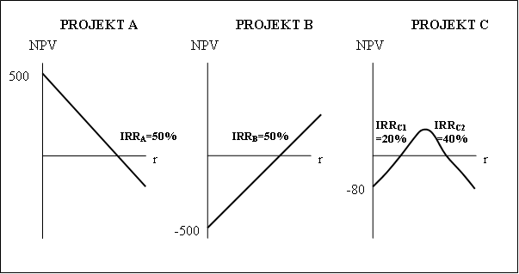
Metody hodnocení investic: Metoda vnitřního výnosového procenta
Prostor pro doplňující informace, poznámky
Notes:
csvukrs

